Slide 1
Réforme du collège Formation disciplinaire SVT
Journée 1
Printemps 2016

Slide 2
Ce diaporama a servi de support à la première journée de formation disciplinaire. Il ne peut avoir du sens qu’en complément des développements qui ont été explicités à l’oral.
Les exemples donnés ne sont en aucun cas des modèles mais doivent encourager le travail de réflexion.

Slide 3
Organisation
Groupes | Nbe de personnes | Dates | Lieux
67A1 | 60 | 22/04/2016 27/05/2016 | Coll de l'Outre Forêt Soultz-sous-Forêt
67A2 | 49 | 22/04/2016 27/05/2016 | Coll Louis Arbogast Mutzig
67B1 | 50 | 09/05/2016 13/06//2016 | Espe Sélestat
67B2 | 48 | 09/05/2016 13/06//2016 | Coll Maxime Alexandre Lingolsheim
68A1 | 37 | 25/04/2016 30/05/2016 | Coll A. Schweitzer Kaysersberg
68A2 | 28 | 25/04/2016 30/05/2016 | Coll René Cassin Cernay
68B1 | 37 | 02/05/2016 06/06/2016 | Coll Françoise Dolto Sierentz
68B2 | 45 | 02/05/2016 06/06/2016 | Coll St Exupéry Mulhouse
 | total 354

Slide 4
Ce que nous allons aborder …
J1 : Les SVT
Les SVT dans la réforme
Les SVT dans le cycle 4
J2 : L’interdisciplinarité
- Les SVT dans les EPI et l’AP
- Les SVT dans le cycle 3
J1 et J2 :
Les progressions / programmations
L’évaluation

Slide 5
Les nouveaux cycles
rentrée 2014
rentrée 2016
Cycle 1
Apprentissages premiers
École maternelle
Cycle 2
Apprentissages fondamentaux
CP - CE1 - CE2
Cycle 3
Consolidation
CM1 - CM2 - 6e
Cycle 4
Approfondissements
5e - 4e - 3e
école
collège
Tous les niveaux, du CP à la 3e, passent dans les nouveaux cycles à la rentrée 2016.
Le cycle 3 : une collaboration école / collège à renforcer.
Notes:
Le décret 2013-682 du 24 juillet 2013 qui prévoyait un échelonnement des dates de mises en œuvre a été modifié par le décret 2015-1023 du 19 août 2015 : pour les cycles 2, 3 et 4 ce sera à la rentrée 2016 pour tous les niveaux.
Ce décret modificatif est accessible sur : http://www.legifrance.gouv.fr/eli/decret/2015/8/19/MENE1517683D/jo

Slide 6
Le nouveau socle commun
Des objectifs dans chacun d’eux
5 domaines de formation
Comprendre, s’exprimer en utilisant la langue française à l’oral et à l’écrit
2. Les méthodes et outils pour apprendre
1. Les langages pour penser et communiquer
Comprendre, s’exprimer en utilisant une langue étrangère et, le cas échéant, une langue régionale
3. La formation de la personne et du citoyen
5. Les représentations du monde et l’activité humaine
Comprendre, s’exprimer en utilisant les langages mathématiques, scientifiques et informatiques
4. Les systèmes naturels et les systèmes techniques
Comprendre, s’exprimer en utilisant les langages des arts et du corps
Notes:
La maîtrise de chaque domaine ne peut être compensée par la maîtrise d’un autre domaine.
Les quatre « objectifs de connaissances et de compétences pour la maîtrise du socle commun » du domaine 1 ne sont pas compensables entre eux.
Page de présentation du socle commun : http://www.education.gouv.fr/cid88125/qu-apprendront-les-eleves-de-6-a-16-ans-a-la-rentree-2016-decouvrez-le-socle-commun-de-connaissances-de-competences-et-de-culture.html&xtmc=soclecommun&xtnp=1&xtcr=5

Slide 7
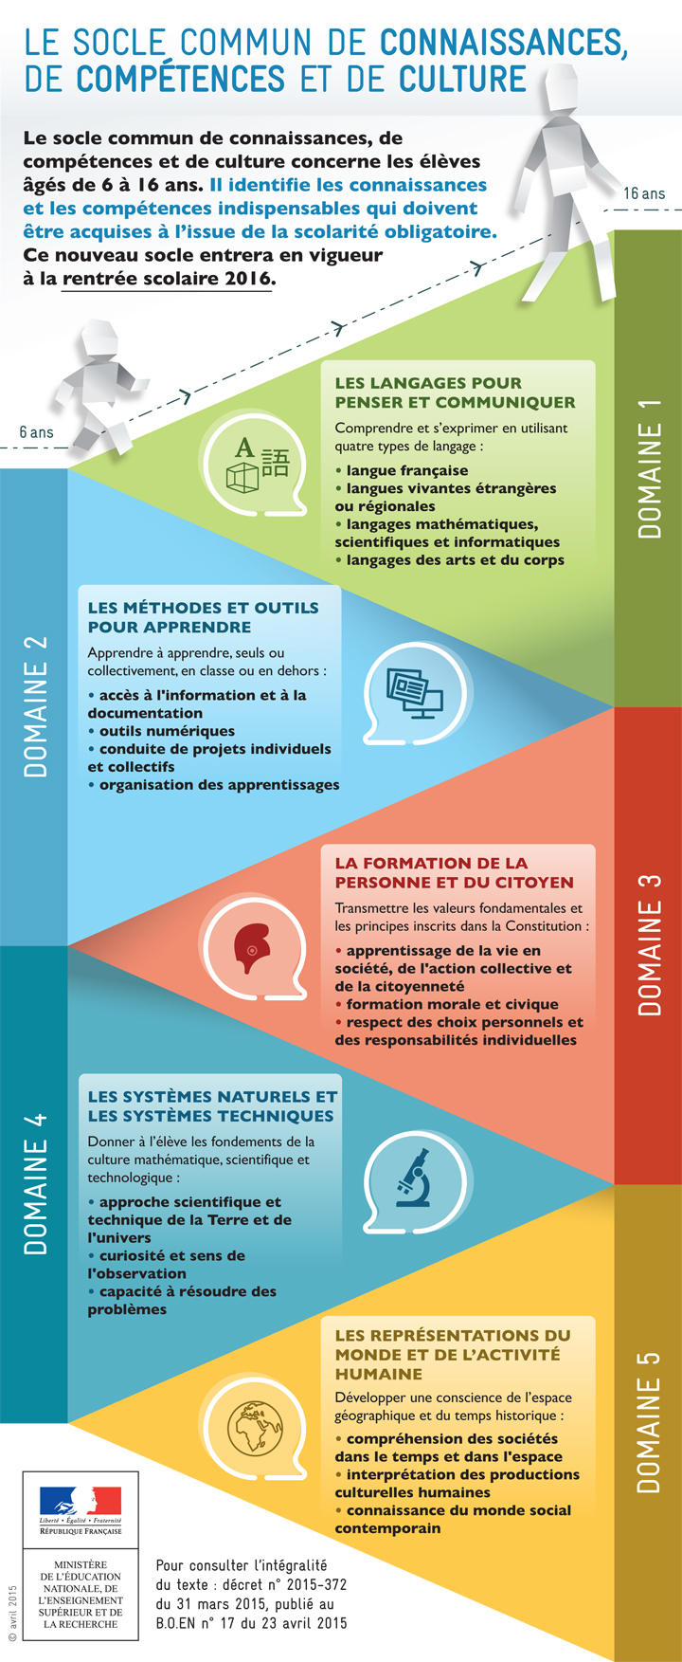

Slide 8
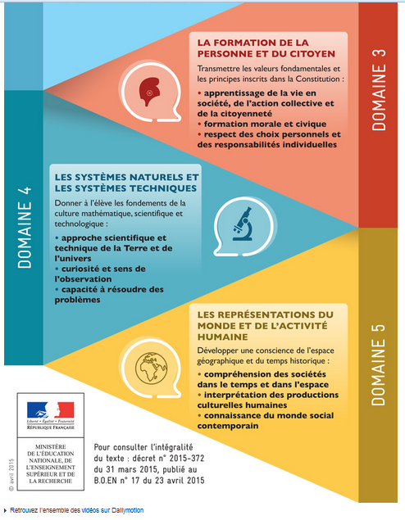

Slide 9
Les nouveaux programmes cycle 3 et 4
- Des programmes nés du socle.
- Programmes de cycle : les équipes choisissent les progressions sur les 3 années de chaque cycle.
- Programme curriculaire / spiralaire
Notes:
La présentation du conseil supérieur des programmes : http://www.education.gouv.fr/cid75495/le-conseil-superieur-des-programmes.html&xtmc=cycles&xtnp=1&xtcr=6
Les projets de programmes permettent de se représenter l’orientation générale de leur nouvelle écriture.

Slide 10
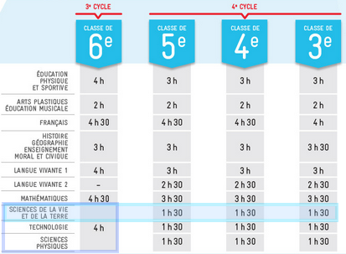
Les grilles horaires

Slide 11
Les enseignements complémentaires
Enseignements communs
23 h en 6e
22 h en 5e / 4e / 3e
Accompagnement personnalisé
3 h en 6e
1 ou 2 h en 5e / 4e / 3e
Enseignements pratiques interdisciplinaires (EPI)
3 ou 2 h en 5e / 4e / 3e
Enseignements complémentaires
3 h hebdomadaires en 6e et 4 h hebdomadaires en 5e, 4e et 3e
Notes:
La répartition entre AP et EPI doit être la même pour tous les élèves d’un même niveau de classe.
Le choix des heures consacrées aux enseignements complémentaires est fait au sein de l’établissement, en respectant l’équité pour tous les élèves d’un même niveau.
Les contraintes sur le choix des EPI sont exposées dans la diapositive « Les enseignements complémentaires / Enseignements pratiques interdisciplinaires 2/2 ».

Slide 12
Programme SVT - cycle 4 en 3 parties
- La planète Terre, l’environnement et l’action humaine
- Le vivant et son évolution
- Le corps humain et la santé

Slide 13
La planète Terre, l’environnement et l’action humaine
Attendus de fin de cycle
Explorer et expliquer certains phénomènes géologiques liés au fonctionnement de la Terre.
Explorer et expliquer certains éléments de météorologie et de climatologie.
Identifier les principaux impacts de l’action humaine, bénéfices et risques, à la surface de la planète Terre.
Envisager ou justifier des comportements responsables face à l’environnement et à la préservation des ressources limitées de la planète.

Slide 14
Le vivant et son évolution
Attendus de fin de cycle
Expliquer l’organisation du monde vivant, sa structure et son dynamisme à différentes échelles d’espace et de temps.
Mettre en relation différents faits et établir des relations de causalité pour expliquer :
la nutrition des organismes,
la dynamique des populations,
la classification du vivant,
la biodiversité (diversité des espèces),
la diversité génétique des individus,
l’évolution des êtres vivants.

Slide 15
Le corps humain et la santé
Attendus de fin de cycle
Expliquer quelques processus biologiques impliqués dans le fonctionnement de l’organisme humain, jusqu’au niveau moléculaire : activités musculaire, nerveuse et cardio-vasculaire, activité cérébrale, alimentation et digestion, relations avec le monde microbien, reproduction et sexualité.
Relier la connaissance de ces processus biologiques aux enjeux liés aux comportements responsables individuels et collectifs en matière de santé.

Slide 16
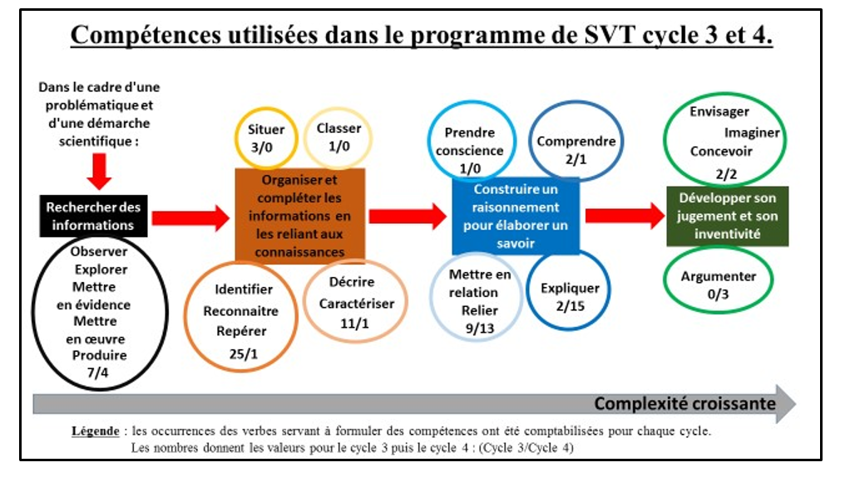

Slide 17
Dégager des paliers de maîtrises
Découverte
Restitution
Application
Transfert
Logique de « complexité »
L’élève mobilise la ou les compétences dans un contexte inédit
L’élève découvre la ou les compétences dans un contexte analogue
L’élève réutilise la ou les compétences dans un contexte identique
L’élève découvre la ou les compétences dans une situation donnée

Slide 18
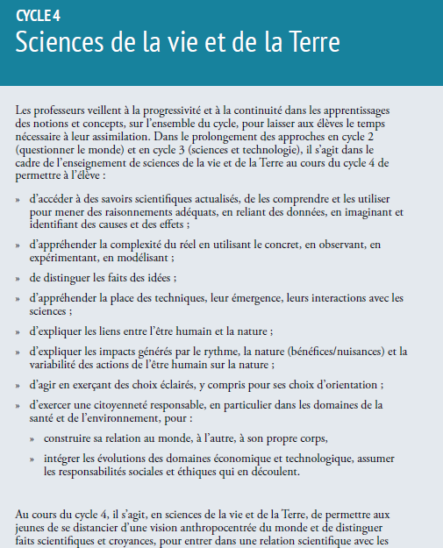

Slide 19
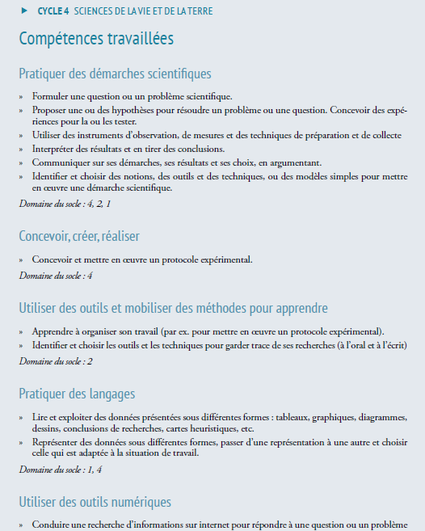

Slide 20
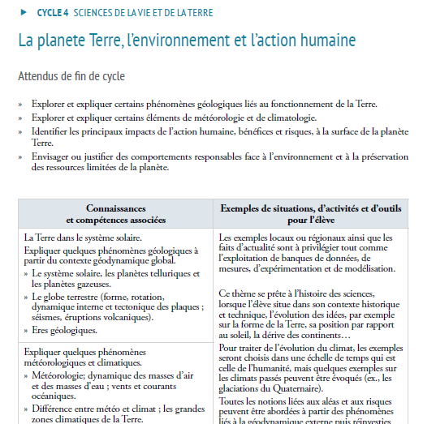

Slide 21
Ressources complémentaires sur le site Eduscol

Slide 22
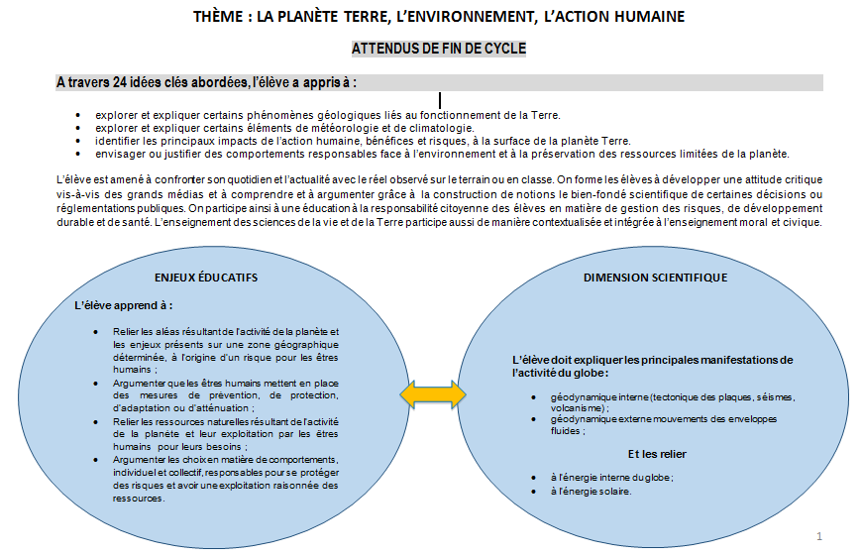
Notes:
Idées clés : notions, compétences => 1 idée clé au maximum 2 / séance = > bilan de fin de cours => début de cours

Slide 23
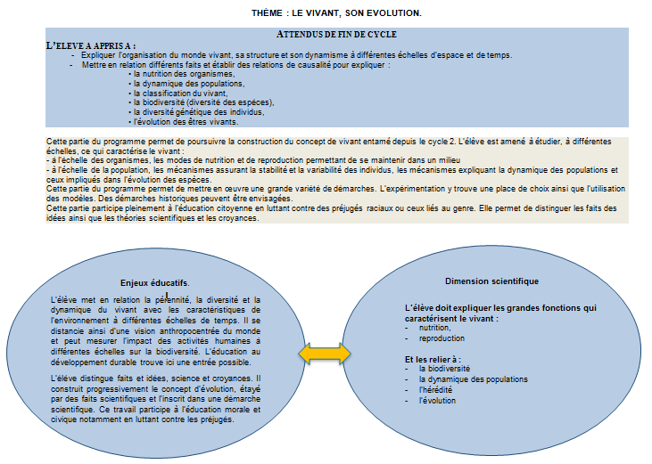

Slide 24
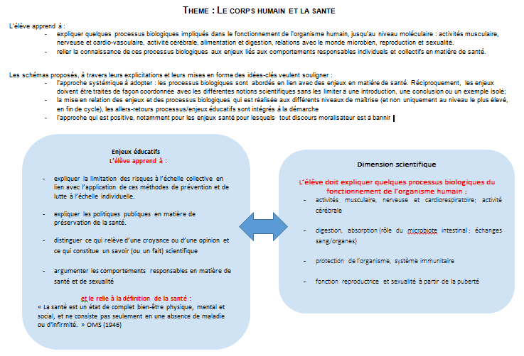
Notes:
Microbiome, cerveau / activités cérébrales

Slide 25
La progression spiralaire
revenir sur les connaissances acquises précédemment en les enrichissant, en ajoutant à chaque fois des informations plus détaillées.
« chaque tour de spire dans l’apprentissage correspond au franchissement d’un obstacle identifié ».
Notes:
Mémoire + lycée

Slide 26
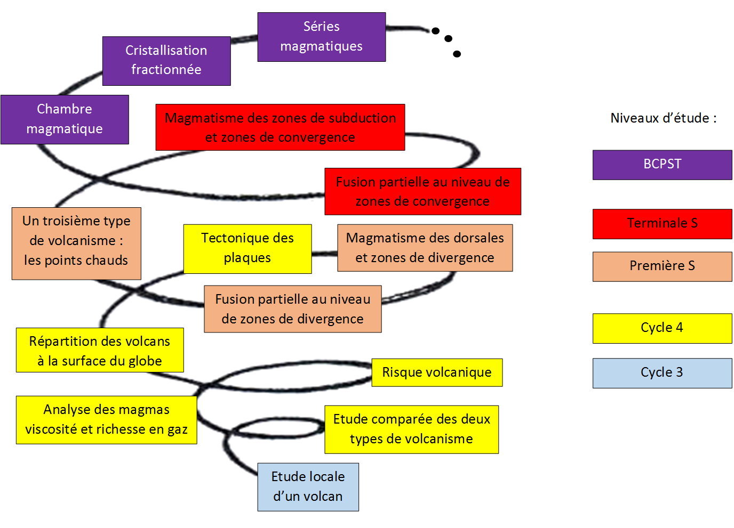
Notes:
Autre exemple : « en grand » évolution mais aussi thème plus restreint alimentation, digestion… idem immuno, procréation.
Attentes IPR : spiralaire, !!! DNB !!!

Slide 27
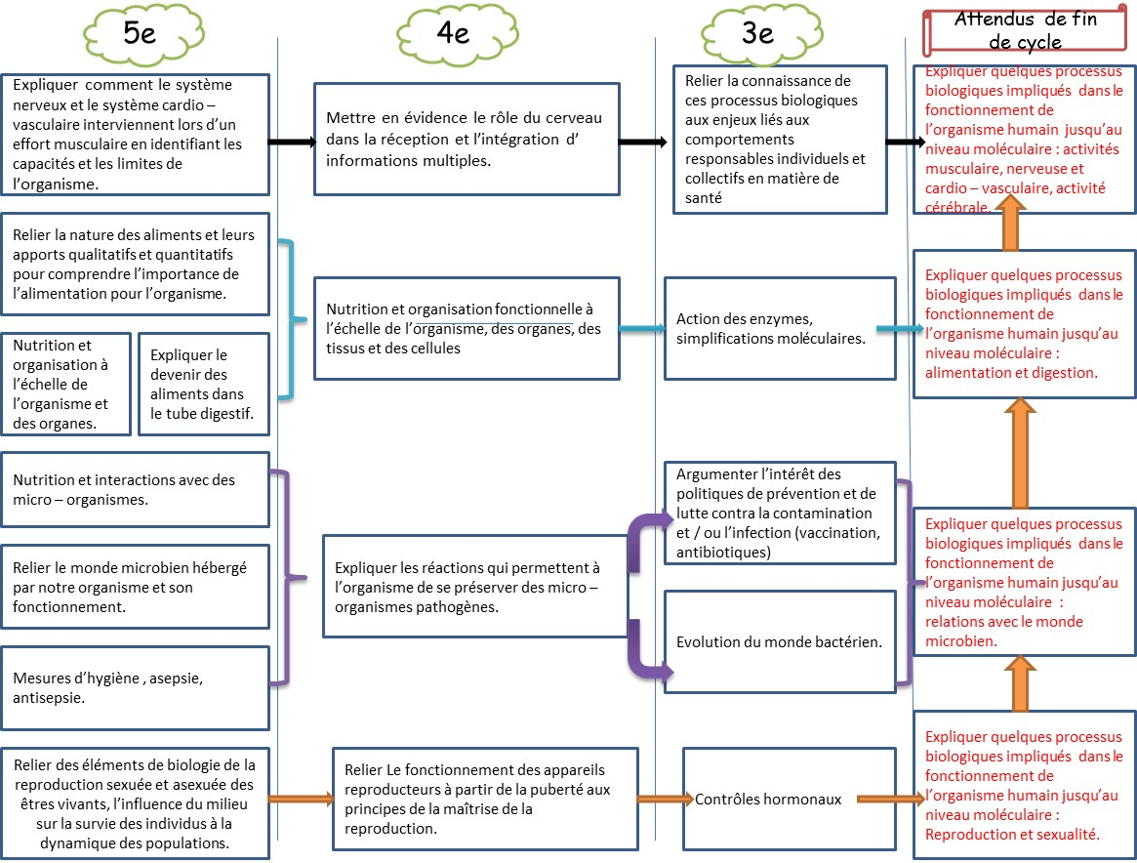

Slide 28
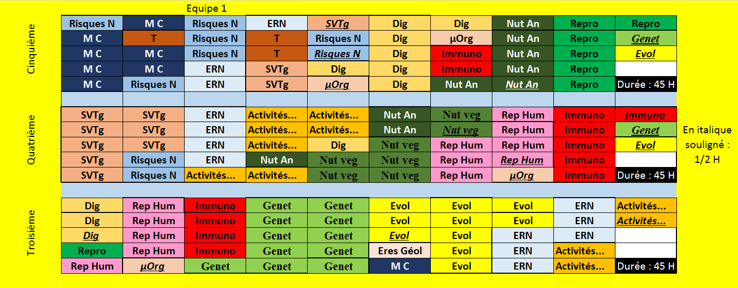
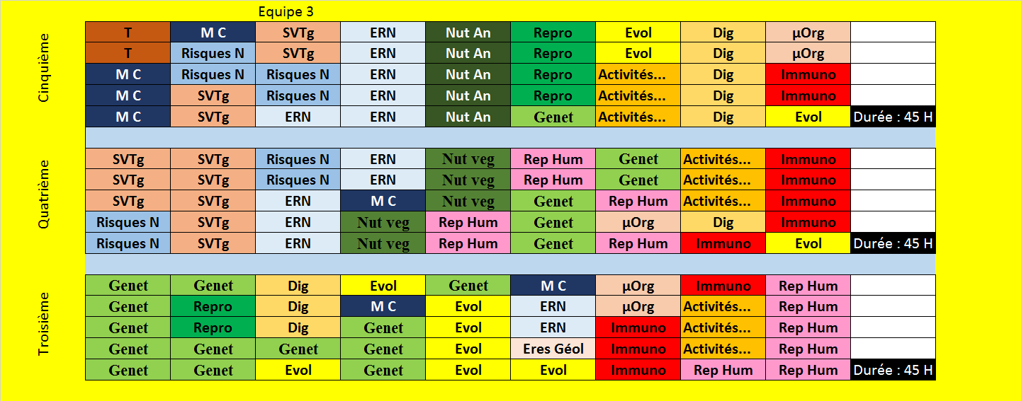
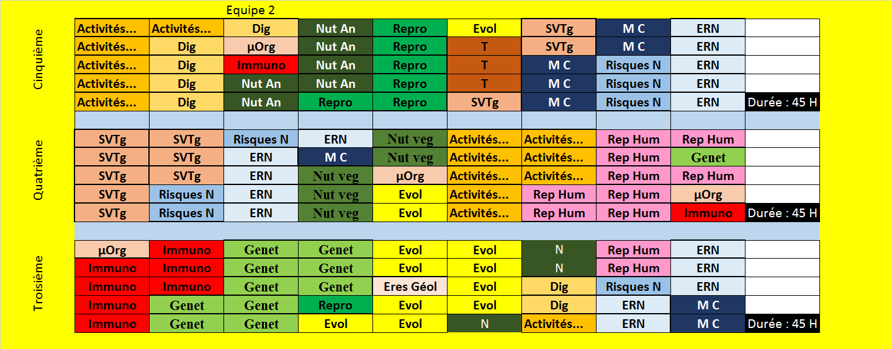
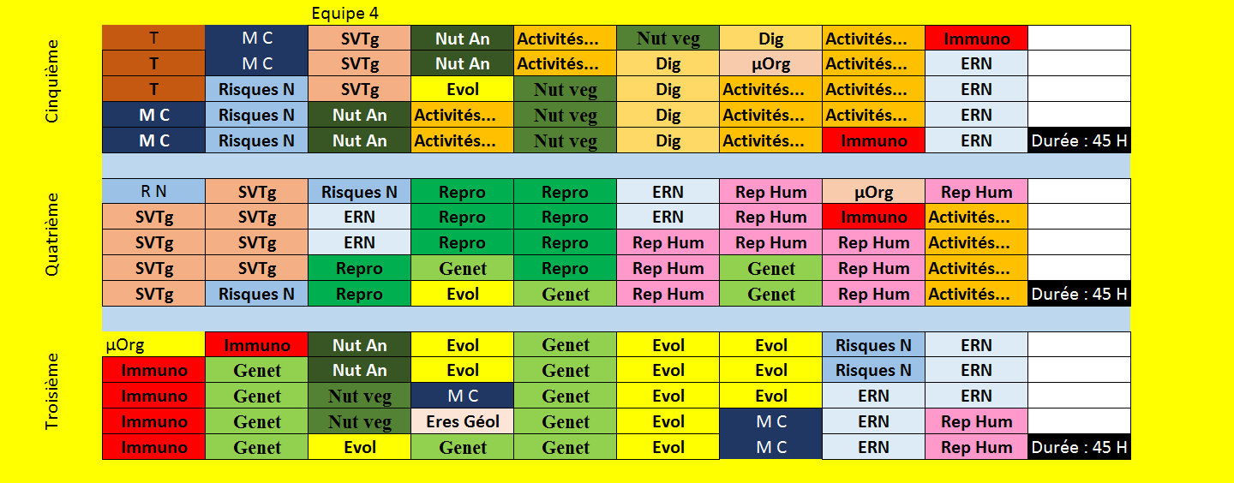
Réfléchir à une programmation qui permet un enseignement spiralaire

Slide 29
Perméabilité entre les 3 parties du cycle 4

Slide 30
Quelques éléments complémentaires et pistes de réflexion pédagogiques

Slide 31
Travail personnel de l’élève
À la maison:
Apprentissage / mémorisation
Applications directes et courtes sans difficulté (saisie d’informations à partir d’un document par exemple – préparation)
Évaluation : qui note-t-on ?
En classe :
Ce qui est plus difficile,
Qui nécessite de l’aide ou de l’accompagnement

Slide 32
Traces écrites
Classeur / cahier
Productions personnelles (si écrites) à conserver en parallèle de « la » réponse
Place de l’AP et des EPI

Slide 33
Début / fin de cours
Accueil
Accroche
Motivation
Problématique
Bilan varié / mémorisation immédiate / idées clés même si séance « non finie »

Slide 34
Mise en activité des élèves
Temps minuté
Sens
Autonomie dosée (plus ou moins dirigée)
Différenciation
Mises en œuvre pédagogiques variées (groupes, binômes, …)

Slide 35
Tâche complexe
Contre-exemple (différent d’une saisie des informations et d’une mise en relation)
Donner du sens à la contextualisation (éviter le côté artificiel)
Ressources internes (à exploiter en priorité)

